Slide 1
учитель математики
МОУ СОШ №33 Г.о. Подольск
Стульникова Л.В.
Методика обучения
решению текстовых задач
на производительность
(5-9 класс)

Slide 2
Примерная программа ООО
За курс основной школы обучающийся научится:
решать сюжетные задачи разных типов на все арифметические действия;
строить модель условия задачи (в виде таблицы, схемы, рисунка), в которой даны значения двух из трёх взаимосвязанных величин, с целью поиска решения задачи;
осуществлять способ поиска решения задачи, в котором рассуждение строится от условия к требованию или от требования к условию;
составлять план решения задачи;
выделять этапы решения задачи;
интерпретировать вычислительные результаты в задаче, исследовать полученное решение задачи;
решать задачи разных типов (на работу, на покупки, на движение), связывающих три величины, выделять эти величины и отношения между ними.

Slide 3
Два этапа обучения решению текстовых задач
Первый этап
Умения, которые необходимо сформировать у обучающихся:
внимательно читать текст задачи;
проводить первичный анализ текста задачи — выделять условие и вопрос задачи;
оформлять краткую запись текста задачи;
выполнять чертежи, рисунки, схемы, таблицы по тексту задачи.
Второй этап
обучение учащихся пониманию различных способов словесного выражения изменения величин;
фиксации их в виде математических выражений или уравнений.

Slide 4
Формирование умения видеть всевозможные
зависимости между величинами
Задача 1. Швея за час выполняет в 3 раза больше работы, чем её ученица. Какой объём работы выполняет швея и ученица, если вместе за час они сшили 12 фартуков?
Задание.
1) Назовите величины, которые связаны зависимостями:
а) одна выполняет больше другой в 3 раза;
б) одна выполняет меньше другой в 3 раза.
2) Если ученица сшила а фартуков, то как можно истолковать выражения: 3а; 3а+а? Значение какой из представленных здесь величин известно по условию задачи?

Slide 5
Формирование умения видеть всевозможные
зависимости между величинами
Задача 2. Среди землевладельцев проводились состязания по сбору урожая. Землевладелец К выиграл на ... состязаний..., чем проиграл. Число проигранных землевладельцем К состязаний в ... числа состязаний, проведенных вничью. Сколько проведено состязаний, если ничьих было на ..., чем проигрышей?
Задание. Используя справочный материал, заполните пропуски в тексте задачи.
Справочный материал: землевладелец К выиграл 16 состязаний, проиграл 6 и свел вничью 2.

Slide 6
Формирование умения видеть всевозможные
зависимости между величинами
Задача 2. Среди землевладельцев проводились состязания по сбору урожая. Землевладелец К выиграл на 10 состязаний больше, чем проиграл. Число проигранных землевладельцем К состязаний в 3 раза больше числа состязаний, проведенных вничью. Сколько проведено состязаний, если ничьих было на 4 меньше, чем проигрышей?
Задание. Используя справочный материал, заполните пропуски в тексте задачи.
Справочный материал: землевладелец К выиграл 16 состязаний, проиграл 6 и свел вничью 2.

Slide 7
Формирование умения видеть в математическом
выражении или формуле математическую модель
Задача 3. Ученик токаря, для получения постоянной работы, должен сделать 8 деталей. За каждую деталь без брака засчитывалось 5 очков, а за каждую деталь с браком списывалось 3 очка. Сколько деталей без брака сделал токарь, если он получил 24 очка?
Задание. Установите, к решению, каких из приведенных ниже уравнений сводится решение предложенной задачи:
а) 5a – 3(8 – a) = 24 б) 5a=24
в) 5(8 – a) – 3a=24 г) 5a – 3 (8 + a)=24
д) 3b = 24 е) 5a + 3 (8 – a) = 24

Slide 8
Формирование умения видеть в математическом
выражении или формуле математическую модель
Задача 4. Два асфальтоукладчика начали ремонтировать дорогу длиной 120 м. Через сколько часов они завершат работу, если один укладывает 11 м/ч, а другой 9 м/ч?
Задание. Дополните приведенные ниже выражения до уравнения, к которому сводится решение задачи:
а) 11х + ... = 120;
б) 120 ... = 9х;
в) ...11х = ... .

Slide 9
Этапы решения задач на совместную работу
Анализ задачи.
Оформление и запись анализа.
Поиск способа решения задачи.
Этап изложения решения.
Проверка решения.
Исследование задачи.
Чёткая формулировка ответа.
Анализ решения задачи.

Slide 10
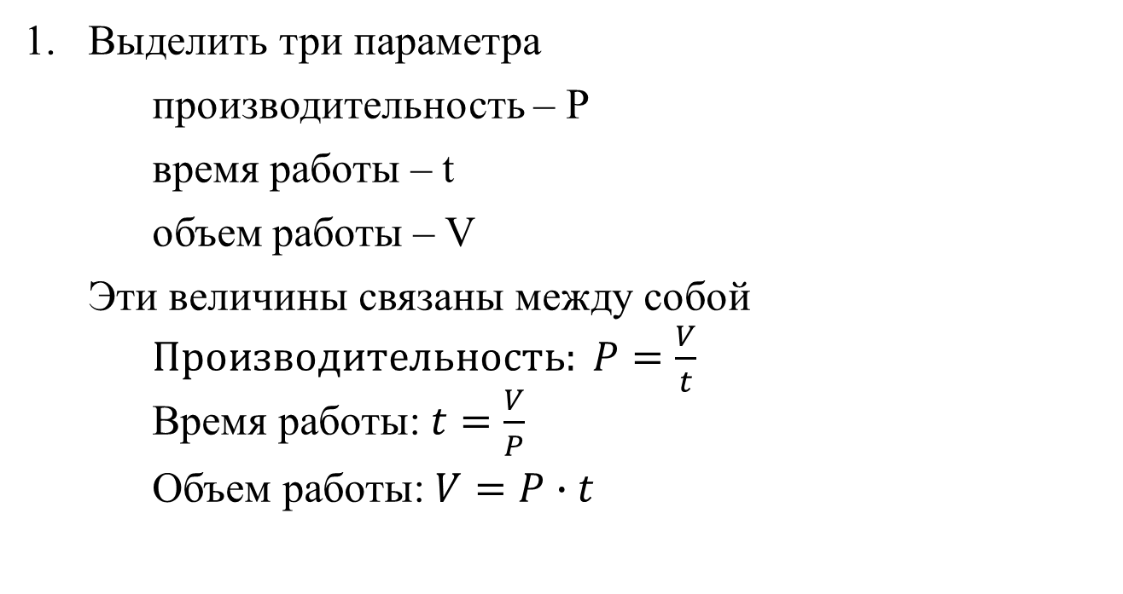
Алгоритм решения задач на совместную работу
Выделить три параметра
производительность – Р
время работы – t
объем работы – V
Эти величины связаны между собой
$Производительность: P=\frac{V}{t}$
Время работы: $t=\frac{V}{P}$
Объем работы: $V=P∙t$

Slide 11
Алгоритм решения задач на совместную работу
2. Во время решения задач на совместную работу нужно ответить на следующие вопросы (рассмотрим на примере рабочих):
Что принято за время выполнения работы первым рабочим?
Что принято за время выполнения работы вторым рабочим?
Какова производительность труда первого рабочего?
Какова производительность труда второго рабочего?
Чему равна совместная производительность труда?
Чему равно время, за которое выполнят задание, работая вместе?

Slide 12
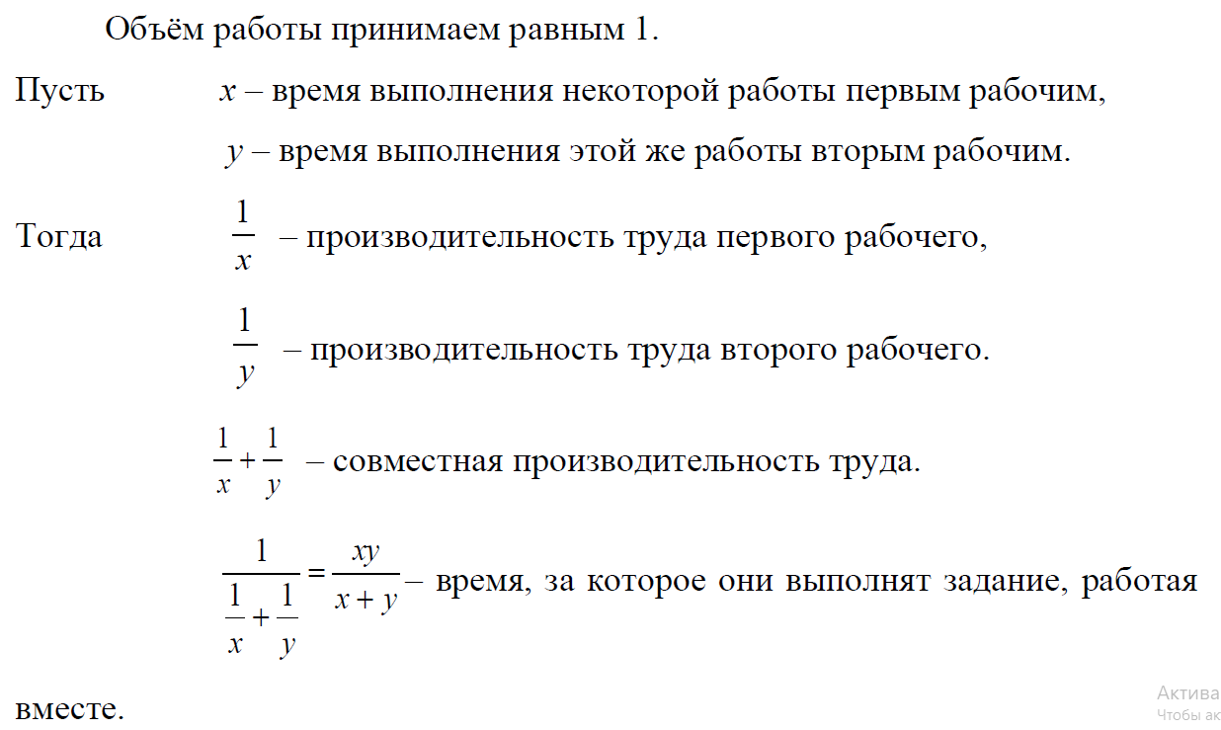
Алгоритм решения задач на совместную работу
Математическая модель

Slide 13
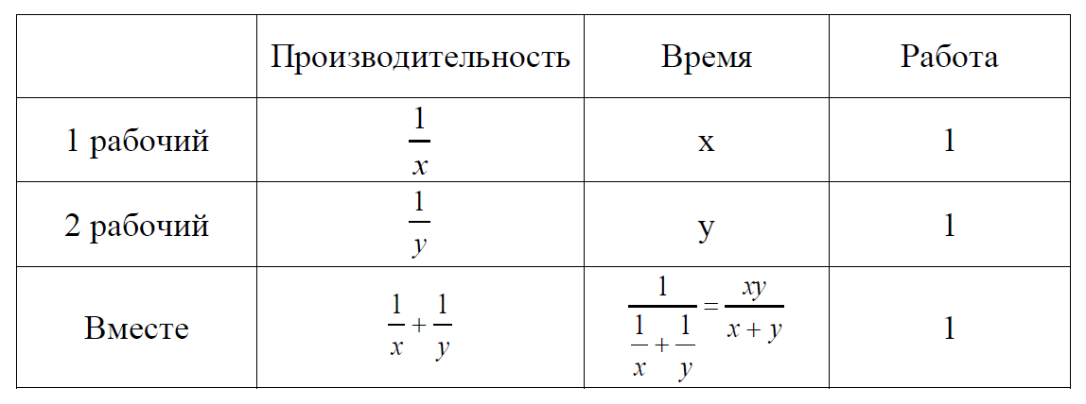
Алгоритм решения задач на совместную работу
Составление таблицы

Slide 14
Способы решения задач на совместную работу
Арифметический способ
Задача 5. Мастер может изготовить 360 деталей за 6 дней, а ученик - за 12 дней. За сколько дней мастер и ученик могут изготовить это количество деталей, работая одновременно?
Решение.
1) 360:6 = 60 (дет.) – производительность мастера за один день.
2) 360:12 = 30 (дет.) – производительность ученика за один день.
3) 30+60 = 90 (дет.) – производительность мастера и ученика за один
день, если они будут работать вместе.
4) 360:90 = 4 (дня) – количество дней, которое нужно мастеру и
ученику на совместное изготовление всего
количества деталей.
Ответ: 4 дня.

Slide 15
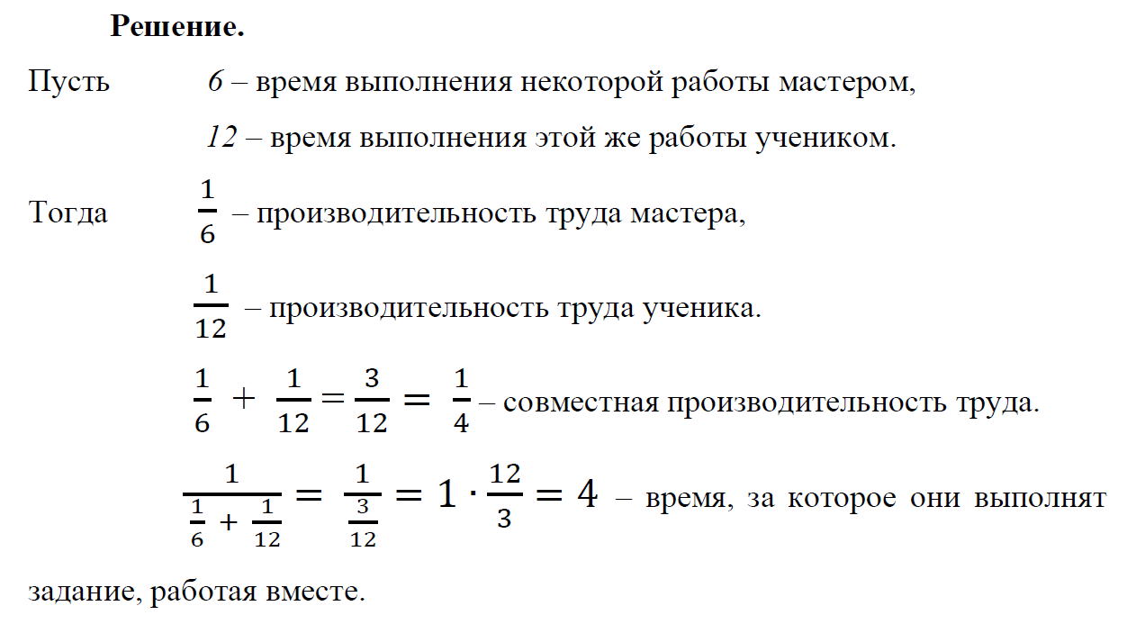
Способы решения задач на совместную работу
Действие по алгоритму
Задача 5. Мастер может изготовить 360 деталей за 6 дней, а ученик - за 12 дней. За сколько дней мастер и ученик могут изготовить это количество деталей, работая одновременно?

Slide 16
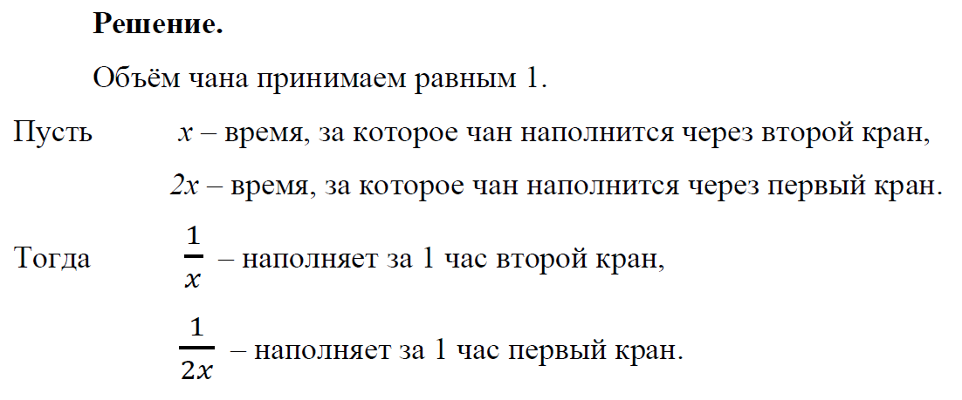
Способы решения задач на совместную работу
Алгебраический способ
Задача 6. Чан наполняется двумя кранами при совместной работе за 1 час. Наполнение чана только через первый кран длится вдвое дольше, чем через второй кран. За какой промежуток времени каждый кран отдельно может наполнить чан.

Slide 17
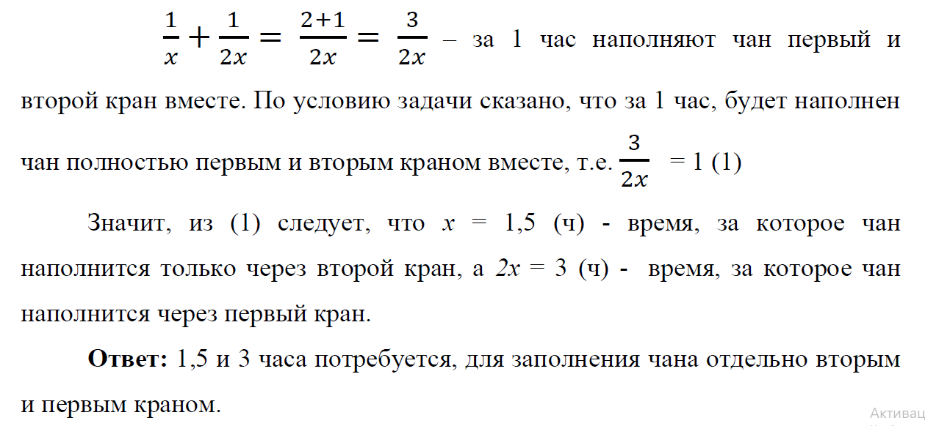
Способы решения задач на совместную работу
Алгебраический способ
Задача 6. Чан наполняется двумя кранами при совместной работе за 1 час. Наполнение чана только через первый кран длится вдвое дольше, чем через второй кран. За какой промежуток времени каждый кран отдельно может наполнить чан.

Slide 18
Способы решения задач на совместную работу
Решим задачу с помощью составления таблицы
Задача 6. Чан наполняется двумя кранами при совместной работе за 1 час. Наполнение чана только через первый кран длится вдвое дольше, чем через второй кран. За какой промежуток времени каждый кран отдельно может наполнить чан.
 | Производительность | Время | Объем работы
1 кран
2 кран
Вместе

Slide 19
Способы решения задач на совместную работу
Решим задачу с помощью составления таблицы
Задача 6. Чан наполняется двумя кранами при совместной работе за 1 час. Наполнение чана только через первый кран длится вдвое дольше, чем через второй кран. За какой промежуток времени каждый кран отдельно может наполнить чан.
 | Производительность | Время | Объем работы
1 кран |  |  | 1
2 кран |  |  | 1
Вместе |  |  | 1

Slide 20
Способы решения задач на совместную работу
Решим задачу с помощью составления таблицы
Задача 6. Чан наполняется двумя кранами при совместной работе за 1 час. Наполнение чана только через первый кран длится вдвое дольше, чем через второй кран. За какой промежуток времени каждый кран отдельно может наполнить чан.
 | Производительность | Время | Объем работы
1 кран |  | 2х | 1
2 кран |  | х | 1
Вместе |  | 1 | 1

Slide 21
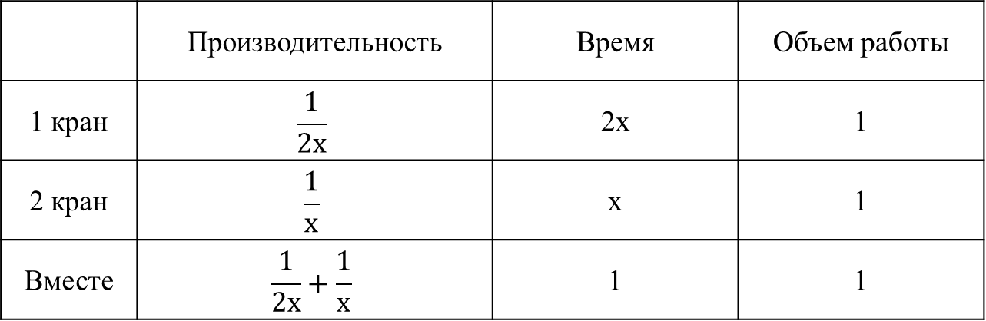
Способы решения задач на совместную работу
Решим задачу с помощью составления таблицы
Задача 6. Чан наполняется двумя кранами при совместной работе за 1 час. Наполнение чана только через первый кран длится вдвое дольше, чем через второй кран. За какой промежуток времени каждый кран отдельно может наполнить чан.
 | Производительность | Время | Объем работы
1 кран | $$\frac{1}{2х}$$ | 2х | 1
2 кран | $$\frac{1}{х}$$ | х | 1
Вместе | $$\frac{1}{2х}+\frac{1}{х}$$ | 1 | 1

Slide 22
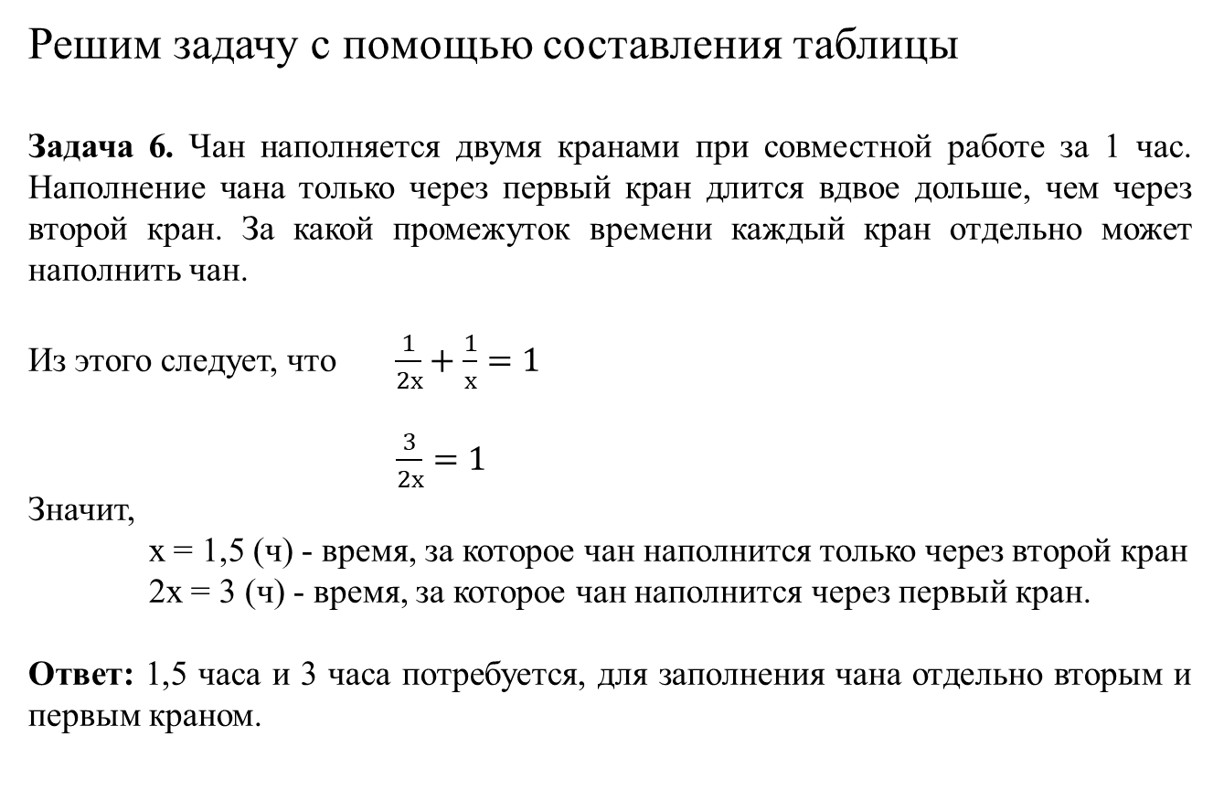
Способы решения задач на совместную работу
Решим задачу с помощью составления таблицы
Задача 6. Чан наполняется двумя кранами при совместной работе за 1 час. Наполнение чана только через первый кран длится вдвое дольше, чем через второй кран. За какой промежуток времени каждый кран отдельно может наполнить чан.
Из этого следует, что $\frac{1}{2х}+\frac{1}{х}=1$
$\frac{3}{2х}=1$
Значит,
х = 1,5 (ч) - время, за которое чан наполнится только через второй кран
2х = 3 (ч) - время, за которое чан наполнится через первый кран.
Ответ: 1,5 часа и 3 часа потребуется, для заполнения чана отдельно вторым и первым краном.

Slide 23
Способы решения задач на совместную работу
Задача 7. По плану бригада должна была выполнить заказ за 10 дней. Но фактически она перевыполняла норму на 27 деталей в день и за 7 дней работы не только выполнила предусмотренное планом задание, но и изготовила сверх плана 54 детали. Сколько деталей в день должна была изготовить бригада по плану?
Ответим на следующие вопросы:
За сколько дней бригада должна выполнить заказ по плану?
За сколько дней бригада фактически выполнила заказ?
Сколько деталей изготовила бригада сверх плана?
Какие величины содержатся в задаче?
Как связаны между собой производительность труда, время и объем выполненной работы?
Какие величины, входящие в условие и вопрос задачи, неизвестны?
Какая величина в задаче является искомой?

Slide 24
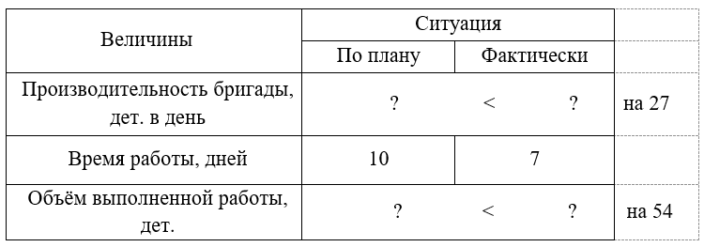
Способы решения задач на совместную работу
Задача 7. По плану бригада должна была выполнить заказ за 10 дней. Но фактически она перевыполняла норму на 27 деталей в день и за 7 дней работы не только выполнила предусмотренное планом задание, но и изготовила сверх плана 54 детали. Сколько деталей в день должна была изготовить бригада по плану?
Во время ответов на поставленные вопросы, заполняется таблица:

Slide 25
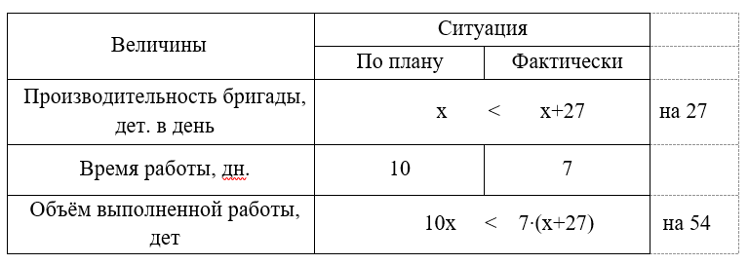
Способы решения задач на совместную работу
Задача 7. По плану бригада должна была выполнить заказ за 10 дней. Но фактически она перевыполняла норму на 27 деталей в день и за 7 дней работы не только выполнила предусмотренное планом задание, но и изготовила сверх плана 54 детали. Сколько деталей в день должна была изготовить бригада по плану?
Во время ответов на поставленные вопросы, заполняется таблица:

Slide 26
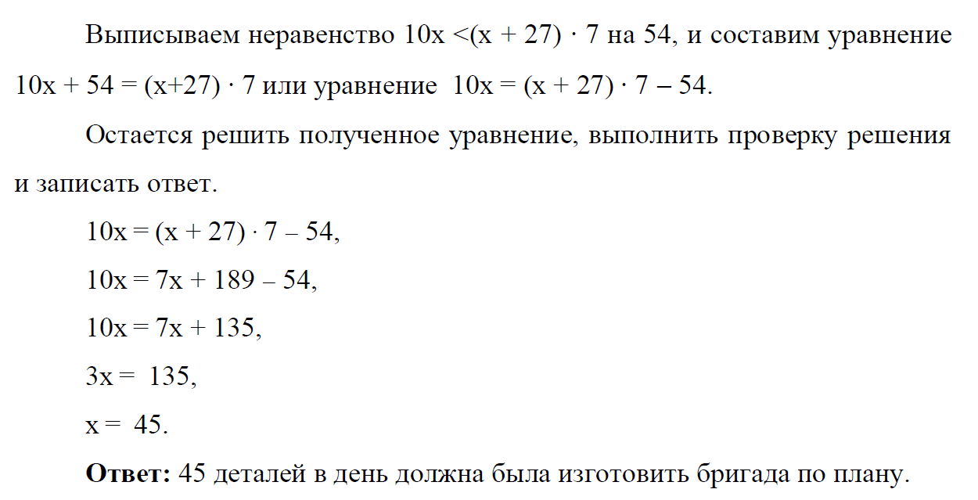
Способы решения задач на совместную работу
Задача 7. По плану бригада должна была выполнить заказ за 10 дней. Но фактически она перевыполняла норму на 27 деталей в день и за 7 дней работы не только выполнила предусмотренное планом задание, но и изготовила сверх плана 54 детали. Сколько деталей в день должна была изготовить бригада по плану?

Slide 27
Возможные методические ошибки при обучении
решению задач на совместную работу
Пропуск этапа анализа задачи
Пропуск этапа поиска решения
Пропуск этапа исследования решения
Смешение этапов анализа и поиска решения
На этапе анализа условия фиксируются не все связи между величинами.
Поиск решения задачи алгебраическим методом начинается с выбора переменной.
Постановка частных, подсказывающих вопросов обучающимся

Slide 28
Предлагаемые задания. 5 класс
Задача 1. Наташа и её подруга должны надписать 360 конвертов. Наташа надписывает 40 конвертов в час, а ее подруга 50 конвертов. За какое время они выполняют всю работу, если будут работать вместе?
Задача 2. Одна труба заполняет бассейн за 30 ч, а другая - за 15 ч. Какая часть бассейна будет заполнена через час, если включить одновременно две трубы? Сколько времени понадобится для заполнения бассейна при совместной работе обеих труб?
Задача 3. Лошадь съедает воз сена за месяц, коза – за два месяца, а овца – за три месяца. За какое время лошадь, коза и овца вместе съедят такой же воз сена?

Slide 29
Предлагаемые задания. 5 класс
Задача 4. Библиотеке надо переплести 960 книг. Одна переплетная мастерская может выполнить эту работу за 16, другая – за 24 и третья - за 48 дней. В какой срок могут выполнить эту работу три мастерские, работая одновременно, и сколько книг успеет переплести каждая мастерская? Можно ли распределить книги между мастерскими так, чтобы эта работа была выполнена за более короткий срок?
Задача 5. Пошел дождь. Под водосточную трубу поставили пустую бочку. В нее вливалось каждую минуту 8 л воды, а через щель в бочке выливалось 3 л воды в минуту. Сколько литров воды будет в бочке через 1 мин; 2 мин; 3 мин? Успеет ли бочка наполниться, если ее объем 400 л, а дождь шел 1 ч 10 мин?

Slide 30
Предлагаемые задания. 6 класс
Задача 1. Один комбайн может убрать все поле за 6 дней, а другой — за 4 дня. Какую часть поля уберут оба комбайна за один день?
Задача 2. Зрители могут выйти из кинозала через узкие и широкие двери. Если открыты только узкие двери, то все зрители выходят за 15 мин. Если открыты только широкие двери, то все зрители выходят за 10 мин. За какое время зал освободиться, если открыты одновременно и те, и другие двери?
Задача 3. Два насоса, работая одновременно, могут откачать воду из резервуара за 6 ч. Первый насос, работая один, может откачать эту воду за 15 ч. За сколько часов сможет откачать воду из резервуара второй насос, если будет работать только он?
Задача 4. На заводе трудятся рабочие разной квалификации. Рабочий высшего разряда может выполнить заказ за 12 дней, менее опытный рабочий - за 20 дней. Рабочий самой низкой квалификации выполнит этот заказ за 30 дней. За сколько дней выполнит этот заказ бригада из трех рабочих разной квалификации?

Slide 31
Предлагаемые задания. 6 класс
Задача 5. Из бака выходят две трубы. Через одну из них вытекает 4/5 л воды в минуту, а через другую – в полтора раза больше. Полный бак опорожняется через обе трубы за 3 часа 20 минут. Сколько литров воды вмещает бак?
Задача 6. Составьте уравнение по условию задачи:
а) Мастер и его ученик могут выполнить некоторую работу за 17 часов. За какое время ученик сможет выполнить всю работу, если ему потребуется на это на 20 часов больше, чем мастеру?
б) Два насоса, работая одновременно, могут откачать воду из цистерны за 18 часов. Первый насос мог бы откачать эту воду на 9 часов быстрее, чем второй. За какое время мог бы откачать воду из цистерны каждый из насосов, работая отдельно?
Подсказка: В первой задаче объем работы, а во второй – объем воды надо принять за единицу.

Slide 32
Предлагаемые задания. 9 класс
Задача 1. Две копировальные машины, работая одновременно, могут выполнить работу за 12 мин. Если будет работать только первая копировальная машина, то она может выполнить всю работу на 10 мин быстрее, чем вторая. За сколько минут всю работу может выполнить вторая копировальная машина?
Задача 2. Два крана, открытые одновременно, могут наполнить водой детский надувной бассейн за 20 мин. Если сначала в течение 25 мин будет открыт только первый кран, а затем его закрыть и открыть второй, то через 16 мин бассейн наполнится. За сколько минут может наполнить бассейн каждый кран в отдельности?
Задача 3. Двое рабочих вместе могут выполнить некоторую работу за 10 дней. После 7 дней совместной работы один из них был переведён на другой участок, а второй закончил работу, проработав ещё 9 дней. За сколько дней каждый рабочий мог выполнить всю работу?

Slide 33
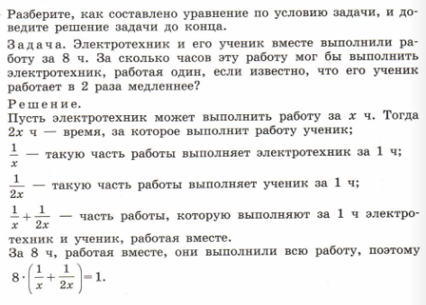
Предлагаемые задания. 9 класс
Задача 4. В бассейн проведены две трубы разного сечения. Одна равномерно подает, а вторая равномерно отводит воду, причем через первую бассейн наполняется на 2 ч дольше, чем через вторую опорожняется. При заполненном на 1/3 бассейне были открыты обе трубы, и бассейн оказался пустым спустя 8 ч. За сколько часов, действуя отдельно, первая труба наполняет, а вторая опорожняет бассейн?
Задача 5.

Slide 34
Методика обучения
решению текстовых задач
на производительность
(5-9 класс)

